Slide 1
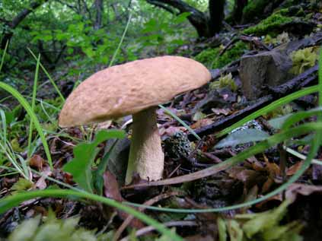
Шляпочные грибы
Урок биологии в 5 классе
МОУ «СОШ №2» г. Шадринск
Учитель биологии: Сергеев Федор Егорович.

Slide 2
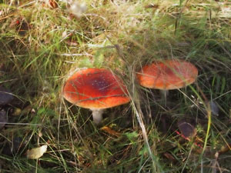
Вопросы
1.Какие царства живых организмов вы знаете? Перечислить признаки живого.
2.Почему грибы выделены в особое царство?
3.Клетки грибов не содержат хлорофилл. Как должны питаться грибы?
4.Какое значение имеют грибы?

Slide 3
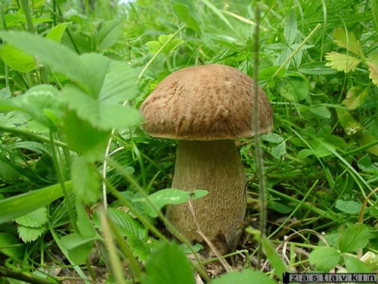
План урока:
Строение шляпочного гриба.
Питание грибов. Симбиоз.
Съедобные и ядовитые грибы.
Правила сбора грибов.
Меры предупреждения
ядовитыми грибами.
Бой в честь ряда

Slide 4
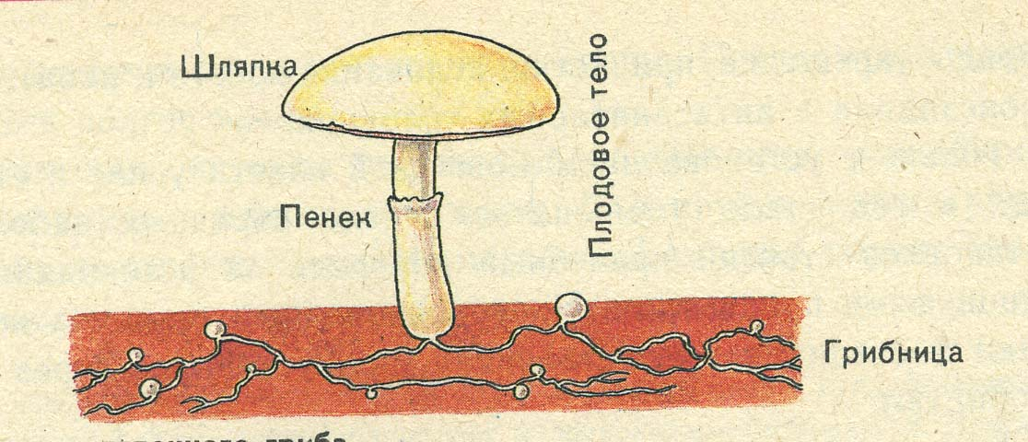
Строение шляпочных грибов.
Клетки грибницы двуядерные и не содержат пластид

Slide 5
Физкультминутка

Slide 6
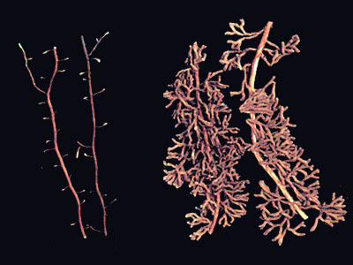
Грибы-симбионты участвуют в образовании микоризы. Это симбиоз корней высших растений с грибами (грибницей)
Корни дерева
Корни дерева, вступившие в симбиоз с нитями грибницы

Slide 7
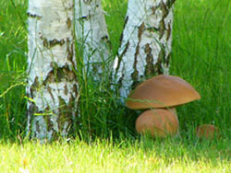
Грибница использует органические вещества из корней дерева, а дерево получает воду и растворенные в ней минеральные вещества из грибницы.

Slide 8
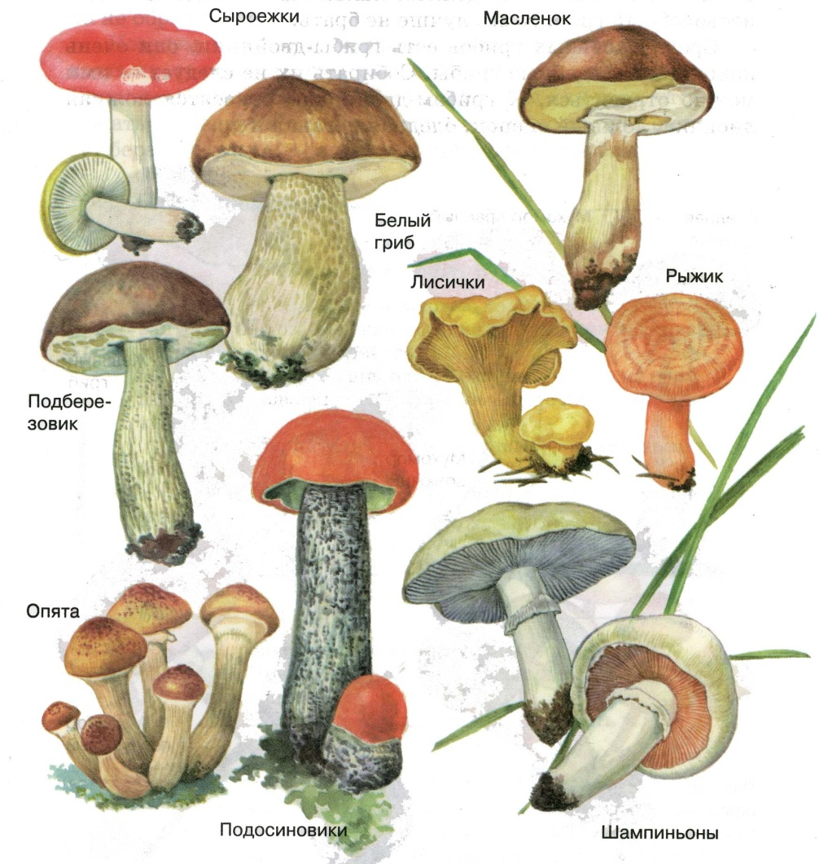
Съедобные грибы
Белый гриб
Маслёнок
Сыроежки
Лисички
Рыжик
Подберёзовик
Опята
Шампиньоны
Подосиновики

Slide 9
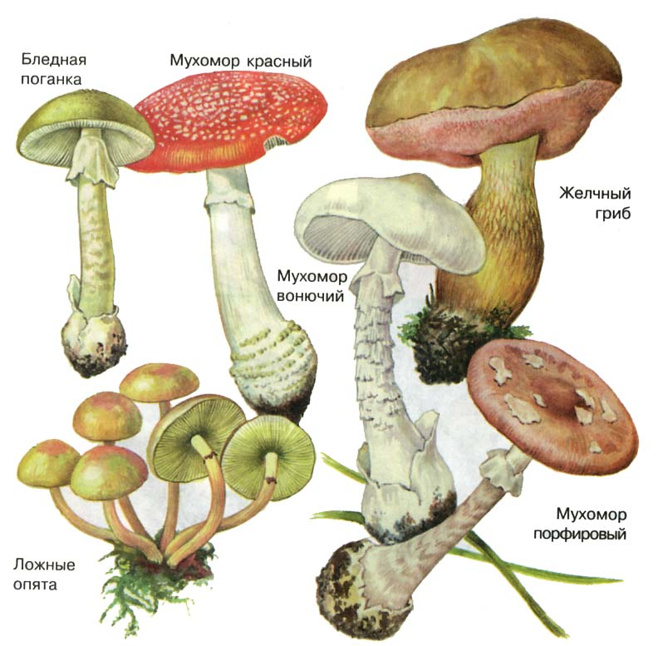
Ядовитые грибы
Мухомор
красный
Бледная поганка
Желчный
гриб
Мухомор
вонючий
Мухомор
порфировый
Ложные опята

Slide 10
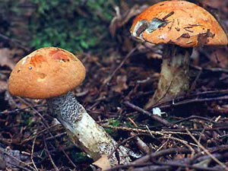
Памятка сборщику грибов:
1. Не обламывайте плодовые тела грибов и не срезайте их ножом, так как остающиеся пеньки загнивают, грибница разрушается.
2. Лучше всего гриб осторожно выкрутить из грибницы.
3. Не собирайте старые и червивые – в них может быть яд.
4. Не срывайте грибы зря:
ими питаются многие
животные.

Slide 11
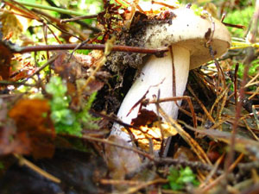
Меры предупреждения отравления ядовитыми грибами.
Быть внимательными при сборе грибов;
Если сомневаетесь в съедобности гриба, то лучше его не брать;
Старые плодовые тела съедобных грибов тоже могут быть ядовитыми;
Нельзя собирать грибы вблизи автомобильных дорог,
промышленных предприятий,
т.к. плодовые тела накапливают
их выбросы

Slide 12
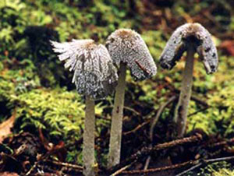
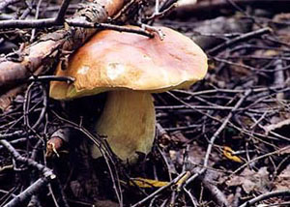
Домашнее задание
Параграф 14 читать, пересказ «Памятки сборщика грибов», упражнение в рабочей тетради .
Повторить параграф 13

Slide 13
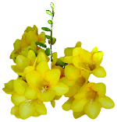
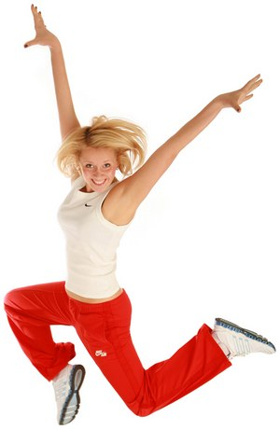
Бой в честь ряда

Slide 14
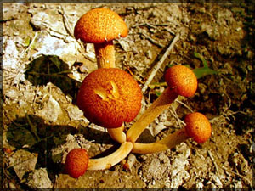
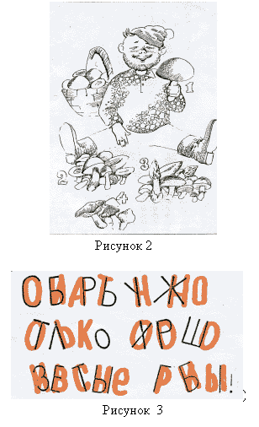
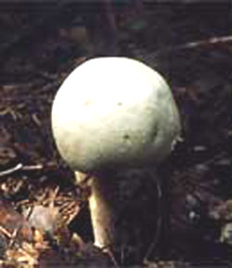
Письмо от Старичка-Лесовичка.

Slide 15
Наполните корзинку съедобными грибами.
Бледная поганка
Опята
Рыжик
Белый гриб
Подберёзовик
Ложные
опята
Мухомор
Груздь
Лисички
Подосиновик

Slide 16
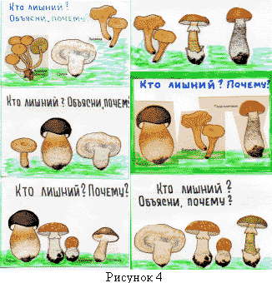
Третий лишний

Slide 17
Заморочки из бочки
а) Замечено, что в засушливое лето грибы растут ближе к стволу дерева, а в дождливое – на некотором расстоянии от него. Дайте объяснение этому явлению.
Б) Шляпочные грибы, используемые человеком в пищу, часто бывают червивыми. Поражаются ли этими вредителями ядовитые грибы?
в)Император Клавдий, французский король Карл VI , папа римский Климент VII. Что объединяет эти имена?
г) В сосновом бору встречается обычно много маслят, а в березовом –подберезовиков. Почему?

Slide 18
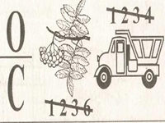
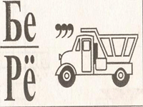
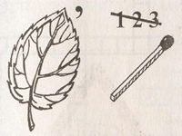
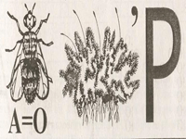
Грибные ребусы
1) 2)
3) 4)

Slide 19
Благодарю за внимание!
До новых встреч!

